Slide 1
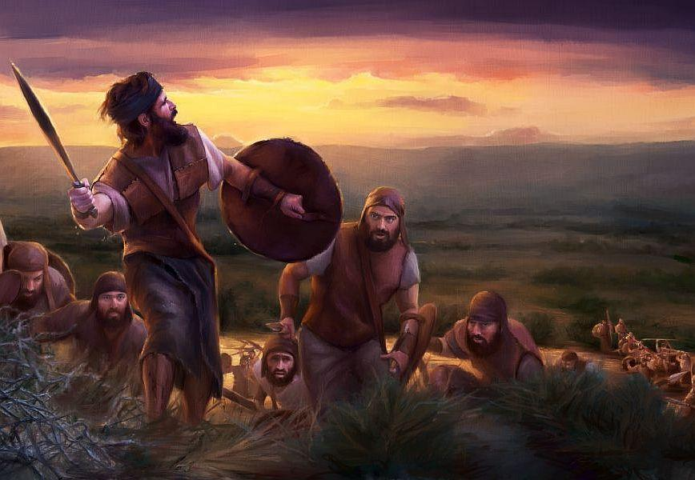
HAKİMLER kitabı
5. GİDYON
(bölüm 6-8)

Slide 2
HAKİMLER - iskelet
Giriş:
İsrail'in suçu
(1:1 - 3:6)
1. İsrailin birinci suçu: düşmanlarını tam yenmediler (1:1 - 2:5)
2. İsrailin ikinci suçu: Rabbe karşı gittler (2:6 - 3:6)
Ana bölüm:
Baskılar ve kurtarıcılar (3:7 - 16:31)
A. Otniel - Aram'a (Suriye'ye) karşı (3:7-11)
B. Ehut - Moavlılara karşı (3:12-30)
1. Şamgar (3:31)
C. Debora - Kenanlılara karşı (bölüm 4-5)
D. Gidyon - Midyanlılara karşı (bölüm 6-8)
- Avimelek, anti-hakim (bölüm 9)
2. Tola (10:1-2)
3. Yair (10:3-5)
E. Yiftah - Ammonlulara karşı (10:6 - 12:7)
4. İvsan (12:8-10)
5. Elon (12:11-12)
6. Avdon (12:13-15)
F. Şimşon - Filistilere karşı (bölüm 13-16)
Ekleme:
Hakimler zamanındaki düşkünlük (b.17-21)
1. Birinci örnek:
dinsel düşkünlük
Danlılar: zorbacılıkla putperestlik (b.18)
2. İkinci örnek:
ahlaki düşkünlük
Mika: kiralık Allah görevlisi (b.17)
Levilinin cariyesi ve Giva kasabası (b.19)
Benyaminlilerle iç savaş (b.20-21)

Slide 3
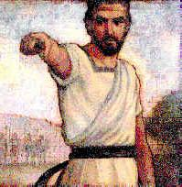
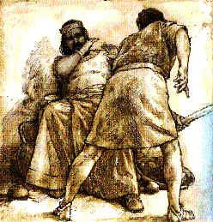
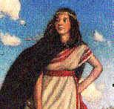
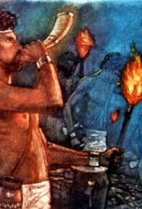
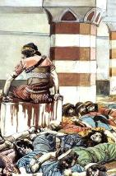
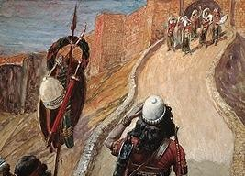
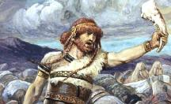
HAKİMLER kitabı - Giriş
1. Otniel
2. Ehut
3. Debora
4. Gidyon
Büyük hakimler
Avimelek
5. Yiftah
6. Şimşon

Slide 4
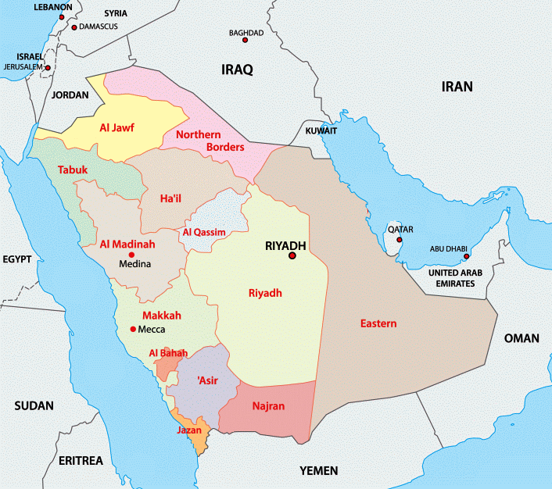
Baskılar ve kurtarıcılar - 5. GİDYON (b. 6-8)
6:1-2
1 İsrailliler yine RAB'bin gözünde kötü olanı yaptılar. RAB de onları yedi yıl süreyle Midyanlılar'ın eline teslim etti.
YİZREEL Ovası
Midyan
Midyan bölgesi bugünkü Suudi Arabistan'ın kuzeybatısında, Tabuk ilinde bulunuyor.
Midyan, İbrahim'İn ikinci karısı Ketura'dan oldu.
"İbrahim bir kadınla daha evlendi. Kadının adı Ketura'ydı. Ondan Zimran, Yokşan, Medan, Midyan, Yişbak, Şuah adlı çocukları oldu." (Yar 25:1-2)

Slide 5
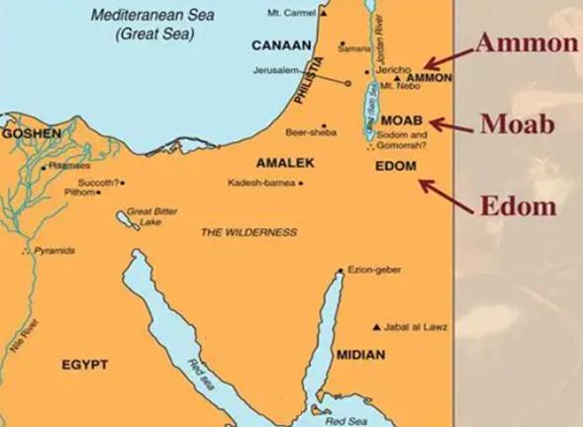
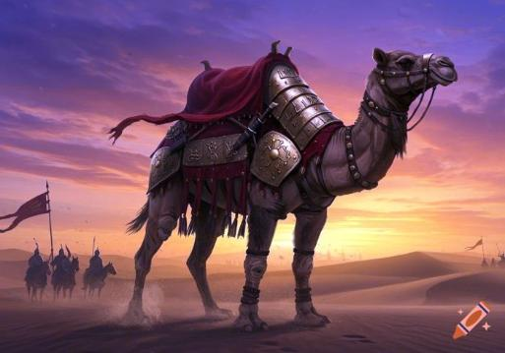
Baskılar ve kurtarıcılar - 5. GİDYON (b. 6-8)
6:3-4
2 Midyan boyunduruğu İsrailliler'e öyle ağır geldi ki, dağlarda kendilerine sığınaklar, mağaralar, kaleler yaptılar. 3 Ekin ektikleri vakit, Midyanlılar, Amalekliler ve öbür doğulu halklar topraklarına girip 4 ordugah kurarlardı. Gazze'ye dek ekinleri yok eder, koyun, sığır, eşek gibi geçim kaynağı olan her şeyi alırlardı.
YİZREEL Ovası
Bir deve 200 kg kadar yük taşıyabilir, günde 170 km kadar yolculuk yapabilir.
Midyanlıların saldırması o kadar hızlı idi, İsrail halkı bir ordu toplamak için zamanı yoktu.

Slide 6
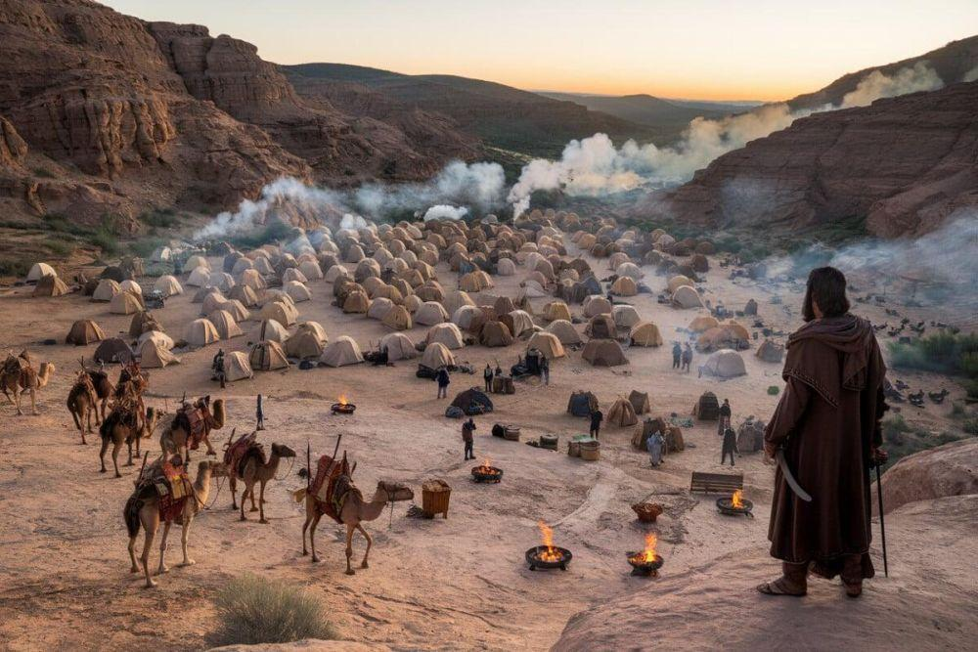
Baskılar ve kurtarıcılar - 5. GİDYON (b. 6-8)
6:5
Hayvanları ve ça-dırlarıyla birlikte çekirge sürüsü gibi gelirlerdi. Adamları, develeri saymak olanaksızdı. Yakıp yıkmak amacıyla toprakları işgal ederlerdi.
Midyanlıların saldırısı, Sisera gibi değldi: amaç işgal etmek değil, ama çalmak

Slide 7
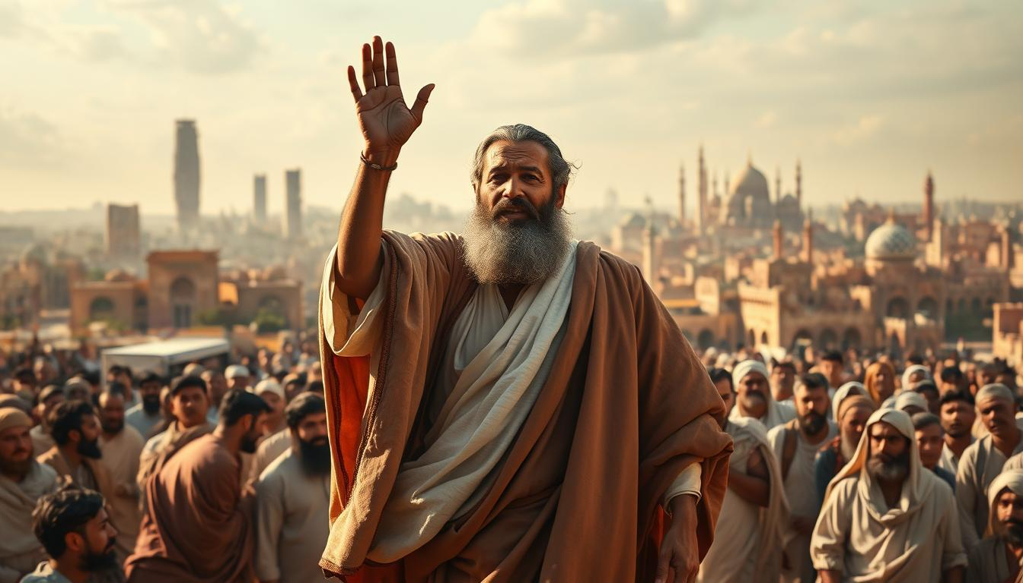
Baskılar ve kurtarıcılar - 5. GİDYON (b. 6-8)
6:6-10
6 Midyanlılar İsrail'i öyle yoksul düşürdüler ki, İsrailliler RAB'be yakarmaya başladılar. 7 İsrailli-ler Midyanlılar'dan ötürü RAB'be yakarınca, 8 RAB onlara bir peygamber gönderdi. Peygamber onlara şöyle dedi:
Erkek peygamber: Debora'nın karşılığı
"İsrail'in Tanrısı RAB diyor ki, 'Sizi Mısır'dan ben çıkardım, köle olduğunuz ülkeden ben getirdim. 9 Mısırlılar'ın elinden, size baskı yapanların hepsinin elinden sizi ben kurtardım. Onları önünüzden kovdum, topraklarını size verdim.
10 Size dedim ki, Ben Tanrınız RAB'bim. Topraklarında yaşa-dığınız Amorlular'ın ilahlarına tapmayın. Ama sözümü dinlemediniz."

Slide 8
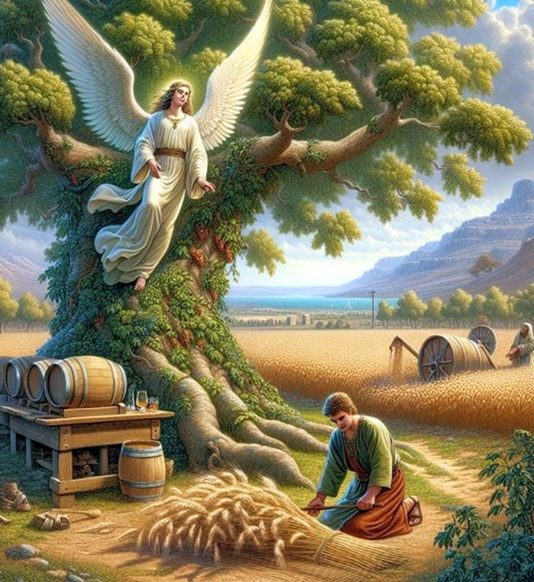
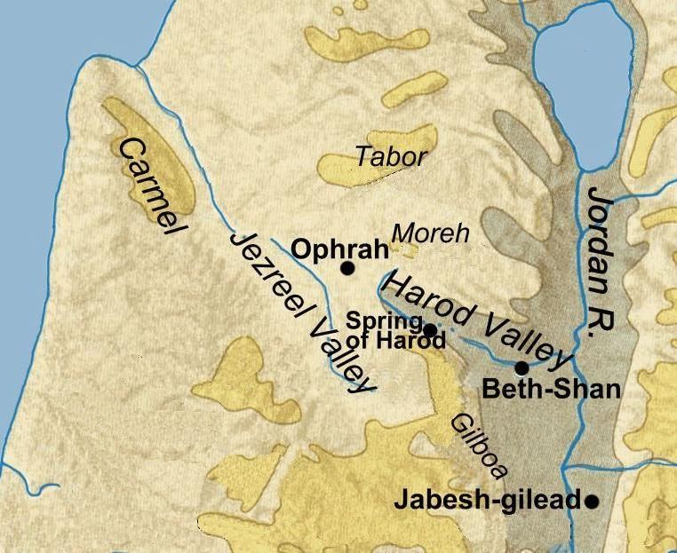
Baskılar ve kurtarıcılar - 5. GİDYON (b. 6-8)
6:11 RAB'bin meleği gelip Aviezerli Yoaş'ın Ofra Kenti'ndeki yabanıl fıstık ağacının altında oturdu.

Slide 9
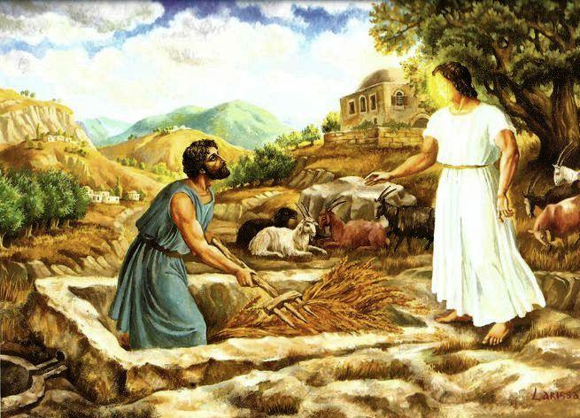
Baskılar ve kurtarıcılar - 5. GİDYON (b. 6-8)
6:11
Yoaş'ın oğlu Gidyon, buğdayı Midyanlılar'dan kurtarmak için üzüm sıkma çukurunda dövüyordu.
Gidyon korkudan buğdayı gizlemek zorunda kaldı.
Aslında harmanı dövmek için çok daha geniş yer lazım.

Slide 10
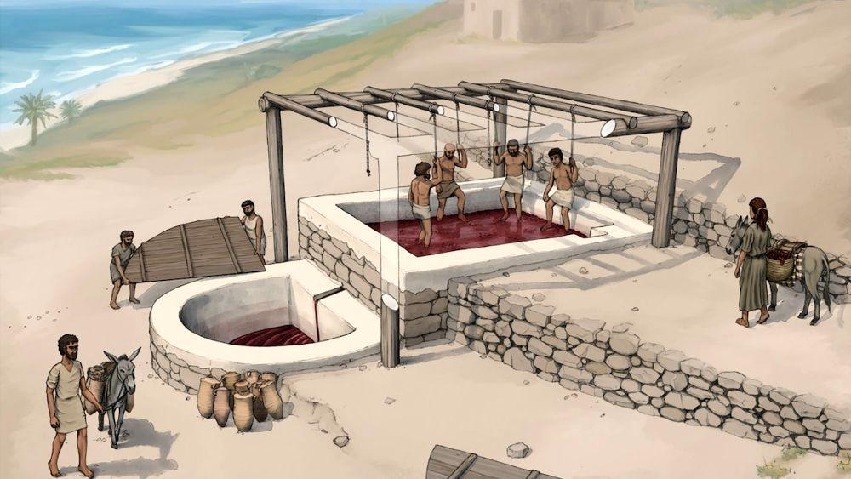
Baskılar ve kurtarıcılar - 5. GİDYON (b. 6-8)
Cendere - üzüm sıkma çukuru

Slide 11
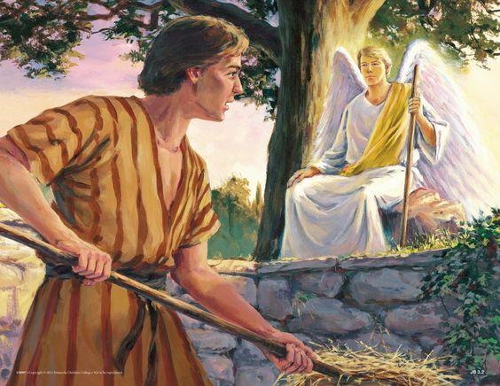
Baskılar ve kurtarıcılar - 5. GİDYON (b. 6-8)
6:12-13
12 RAB'bin meleği ona görünerek, "Ey yiğit savaşçı, RAB seninledir" dedi.
13 Gidyon, "Ey Efendim, eğer RAB bizimleyse bütün bunlar neden başımıza geldi?" diye karşılık verdi, "Atalarımız RAB'bin bizi Mısır'dan çıkardığını söylemediler mi? Bize anlattıkları RAB'bin bütün o harikaları nerede? RAB bizi terk etti, Midyanlılar'ın eline teslim etti."

Slide 12
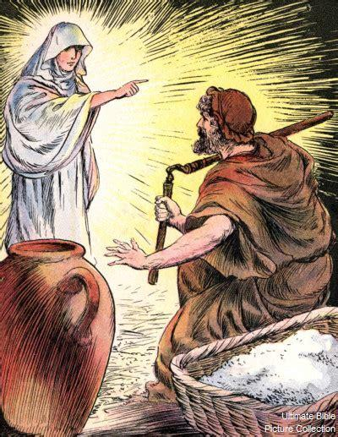
Baskılar ve kurtarıcılar - 5. GİDYON (b. 6-8)
6:14-15
14 RAB Gidyon'a dönüp, "Kendi gücünle git, İsrail'i Midyanlılar'ın elinden kurtar" dedi, "Seni ben gönderiyorum."
15 Gidyon, "Ey Efendim, ben İsrail'i nasıl kurtarabilirim?" diye karşılık verdi, "Ait olduğum boy Manaşşe oymağının en zayıf boyudur. Ben de ailemin en genç adamıyım."
16 RAB, "Ben seninle olacağım" dedi, "Midyanlılar'ı tek bir adamı yener gibi bozguna uğratacaksın."
"En zayıf boy, en genç adamı"
"Benim politik gücüm yok. Değişik oymakları birleştiremem!"
"Kendi gücünle git - "Ben seninle olacağım"
Bu iki konunun, yaklaşımın arasındaki bağlantı çok ilginç.

Slide 13
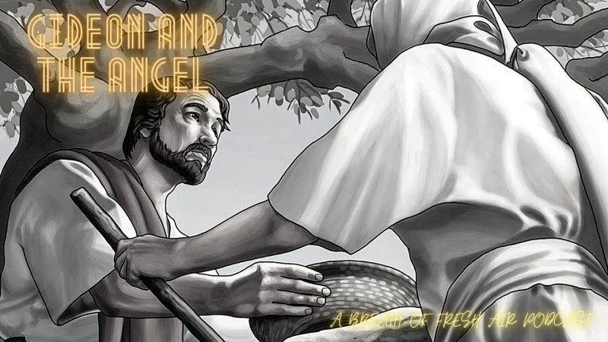
Baskılar ve kurtarıcılar - 5. GİDYON (b. 6-8)
6:17-19
17 Gidyon, "Benden hoşnutsan, benimle konuşanın sen olduğuna dair bana bir belirti göster" dedi, 18 "Lütfen gelip sana adağımı sununcaya, önüne koyuncaya dek buradan ayrılma." RAB, "Sen dönünceye dek kalırım" diye yanıtladı.
19 Gidyon eve gidip bir oğlak kesti, bir efa undan mayasız pide yaptı. Eti sepete, et suyunu tencereye koydu; bunları getirip yabanıl fıstık ağacının altında meleğe sundu.
dfgwsrgerg

Slide 14
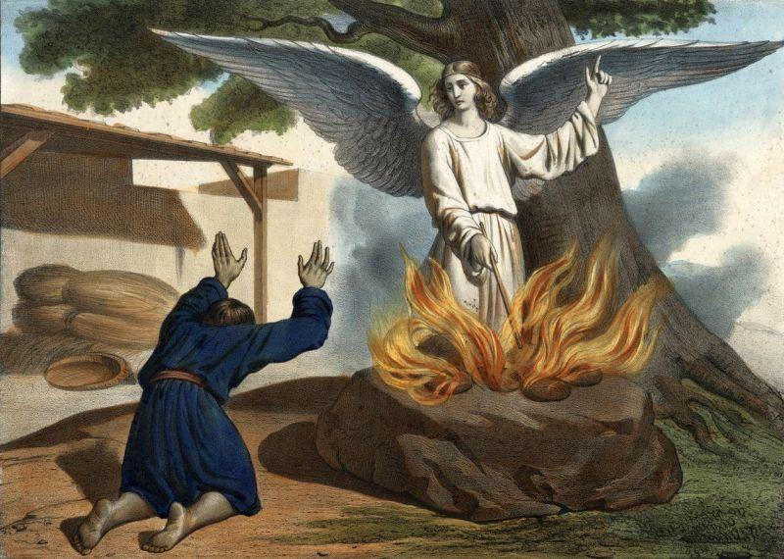
Baskılar ve kurtarıcılar - 5. GİDYON (b. 6-8)
6:20-21
20 Tanrı'nın meleği, "Eti ve mayasız pideleri al, şu kayanın üzerine koy. Et suyunu ise dök" dedi. Gidyon söyleneni yaptı. 21 RAB'bin meleği elindeki değneğin ucuyla ete ve mayasız pidelere dokununca kayadan ateş fışkırdı. Ateş eti ve mayasız pideleri yakıp kül etti. Sonra RAB'bin meleği gözden kayboldu.
Değneğin ucundan ateş
Musa'nın mucize yapma gücü artık Gidyon'la olacak

Slide 15
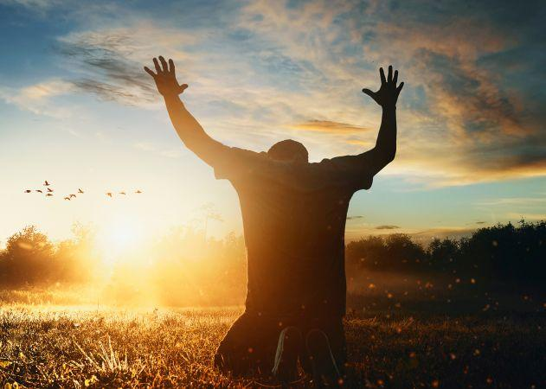
Baskılar ve kurtarıcılar - 5. GİDYON (b. 6-8)
6:22-24
22 Gidyon, gördüğü kişinin RAB'bin meleği olduğunu anlayınca, "Eyvah, Egemen RAB! Meleğinin yüzünü gördüm" dedi.
23 RAB ona, "Sana esenlik olsun. Korkma, ölmeyeceksin" dedi.
24 Gidyon orada RAB için bir sunak yaptı. Sunağa "RAB esenliktir" adını verdi. Sunak bugün de Aviezerliler'in Ofra Kenti'nde duruyor.
Rabbin kendisini yada Rabbin meleğini görenler:
Haccer - Yar 16:13
Yakup - Yar 32:30
Musa - Yasa 34:10
Manoa ve karısı - Hak 13:21-22
Yeşaya - Yeş 6:5

Slide 16
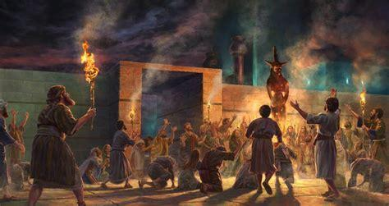
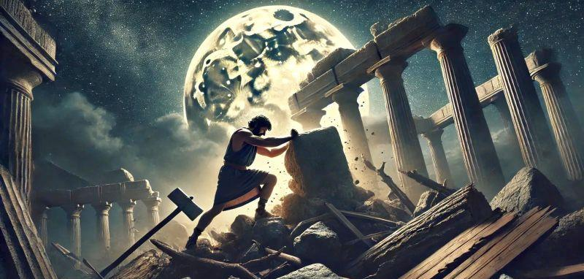
Baskılar ve kurtarıcılar - 5. GİDYON (b. 6-8)
6:22-24
25 Aynı gece RAB, Gidyon'a, "Babanın boğasını, yedi yaşındaki ikinci boğayı al" dedi, "Sonra babanın Baal için yaptırdığı sunağı yık. Sunağın yanındaki Aşera putunu kes. 26 Tanrın RAB için bu höyüğün üstünde uygun bir sunak yap. İkinci boğayı al, keseceğin Aşera putunun odun- larıyla yakmalık sunu olarak sun."
27 Gidyon adamlarından onunu yanına alarak RAB'bin kendisine buyurduklarını yerine getirdi. Ne var ki, ailesinden ve kent halkından korktuğu için bunu gündüz yerine gece yaptı.
dfgwsrgerg

Slide 17
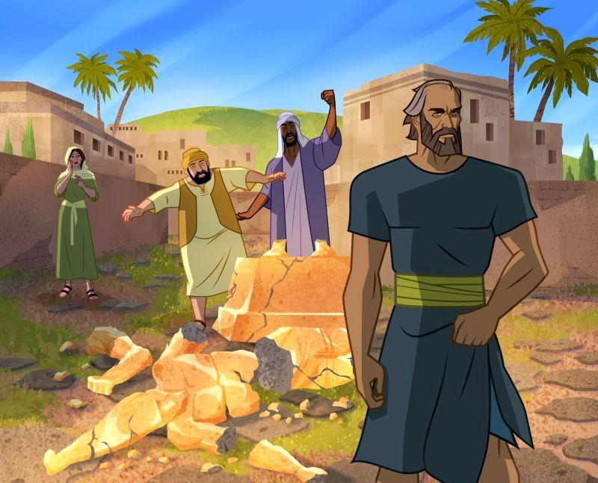
Baskılar ve kurtarıcılar - 5. GİDYON (b. 6-8)
6:28-30
28 Sabah erkenden kalkan kent halkı, Baal'a ait sunağın yıkıldığını, yanındaki Aşera putunun kesildiğini, ikinci boğanın yeni yapılan sunak üzerinde sunulduğunu gördü.
29 Birbirlerine, "Bu işi kim yaptı?" diye sordular. Araştırıp soruştur-duktan sonra, bu işi Yoaş oğlu Gidyon'un yaptığını anladılar.
30 Bunun üzerine Yoaş'a, "Oğlunu dışarı çıkar" dediler, "Ölmesi gerek. Çünkü Baal'ın sunağını yıktı, yanındaki Aşera putunu kesti."

Slide 18
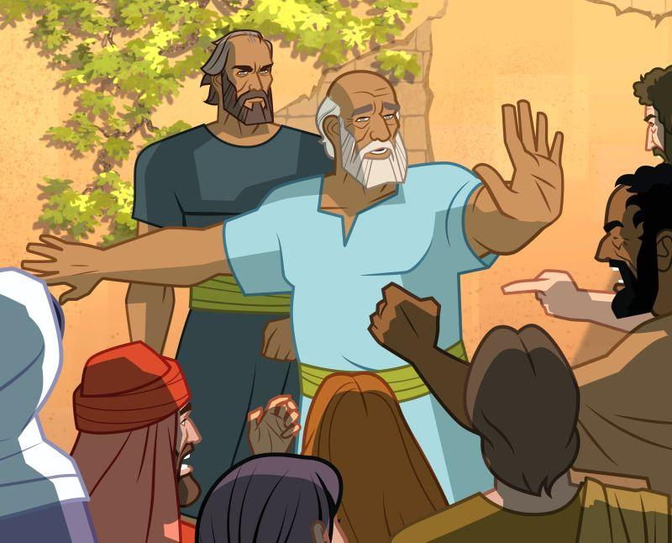
Baskılar ve kurtarıcılar - 5. GİDYON (b. 6-8)
6:31-32
31 Yoaş çevresindeki öfkeli kalabalığa, "Baal'ı savunmak size mi düştü?" dedi, "Siz mi onu kurtaracaksınız? Onu savunan şafak sökmeden ölecek. Baal tanrıysa, bırakın kendini savunsun. Yıkılan sunak onun!"
32 O gün Yoaş, "Baal kendini savunsun, yıkılan sunak onun sunağıdır" diyerek Gidyon'a Yerubbaal adını verdi.
Yerubbaal
saygınlık uyandıran bir ünvan - Bu adı kullanan Gidyon'un yaptığı bu işi anmış oluyor
Babası oğlunun iman hareketinden cesaret aldı.

Slide 19
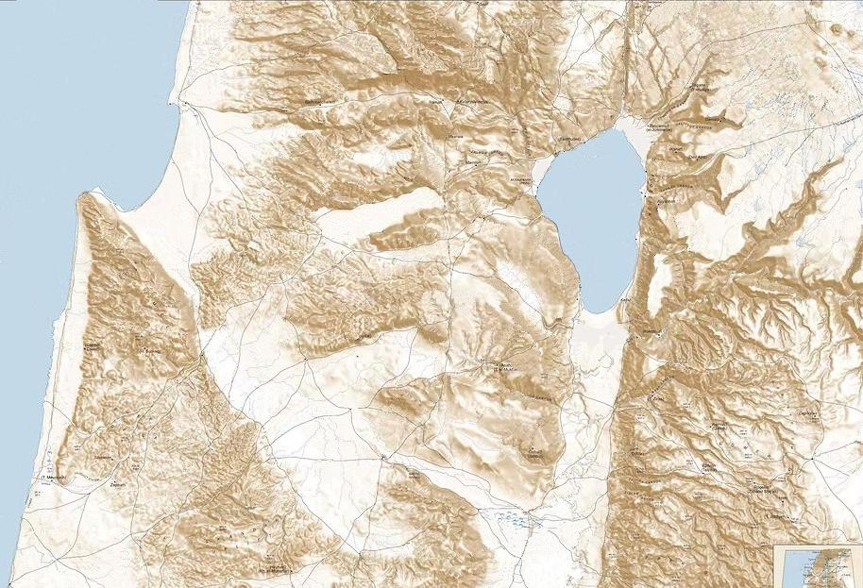
6:33 Bu arada Midyanlılar, Amalek-liler ve öbür doğulu halklar birleşerek Şeria Irmağı'nı geçti-ler, gidip Yizreel Vadisi'nde ordugah kurdular.
Kedeş
Hasor
Aşer
CELİLE
35 Gidyon bütün Manaşşe'ye ulaklar göndererek oranın halkını da topladı. Aşer, Zevulun ve Naftali'ye de ulaklar gönderdi. Onlar da onu karşılamaya çıktılar.
Naftali
Yavin
Zevulun
Kişon
HaroşetGoyim
Karmel
Tavor
Yizreel ovası
Megido
Manaşşe
Gilboa

Slide 20
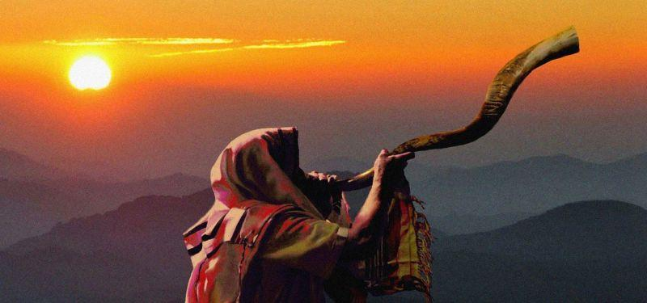
Baskılar ve kurtarıcılar - 5. GİDYON (b. 6-8)
34 RAB'bin Ruhu Gidyon'u yönlendir- meye başladı. Gidyon borusunu çalınca Aviezerliler onun çevresinde toplandı.

Slide 21
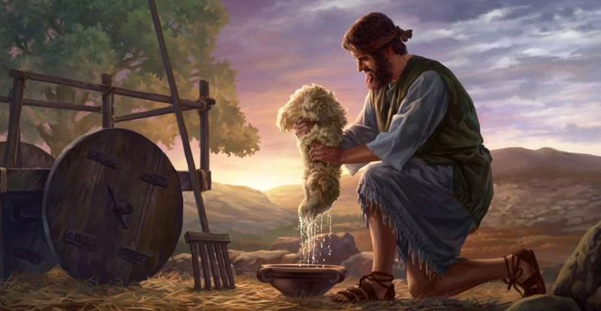
Baskılar ve kurtarıcılar - 5. GİDYON (b. 6-8)
6:36-38
36 Gidyon Tanrı'ya şöyle seslendi: "Söz verdiğin gibi İsrail'i benim aracılığımla kurtaracağın doğruysa, 37 çiy yalnızca harman yerine koyduğum yün yapağının üzerine düşsün, topraksa kuru kalsın. Böylece, söylediğin gibi İsrail'i benim aracılığımla kurtaracağını bileceğim."
38 Ve öyle oldu. Ertesi gün erkenden kalkan Gidyon yapağıyı alıp sıktı. Yapağıdan bir tas dolusu çiy süzüldü.

Slide 22
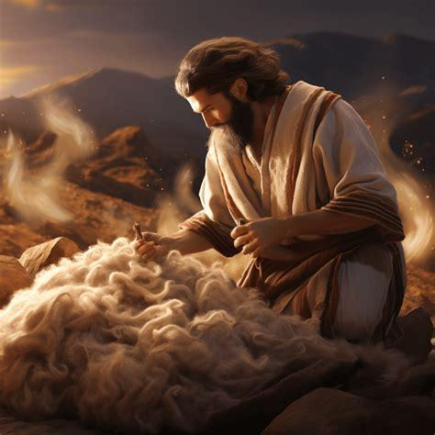
Baskılar ve kurtarıcılar - 5. GİDYON (b. 6-8)
6:36-40
39 Bunun üzerine Gidyon Tanrı'ya şöyle seslendi: "Bana kızma, bir istekte daha bulunmak istiyorum. Yapağıyla bir deneme daha yapmama izin ver. Lütfen bu kez yalnızca yapağı kuru kalsın, topraksa çiyle ıslansın."
40 Tanrı o gece Gidyon'un dediğini yaptı. Yapağı kuru kaldı, toprağın her yanıysa çiyle kaplandı.

Slide 23
Baskılar ve kurtarıcılar - 5. GİDYON (b. 6-8)
7:1
Yerubbaal -Gidyon- ile yanındaki halk erkenden kalkıp Harot Pınarı'nın başında ordugah kurdular. Midyanlılar'ın ordugahıysa onların kuzeyinde, More Tepesi'nin yanındaki vadideydi.
YİZREEL Ovası

Slide 24
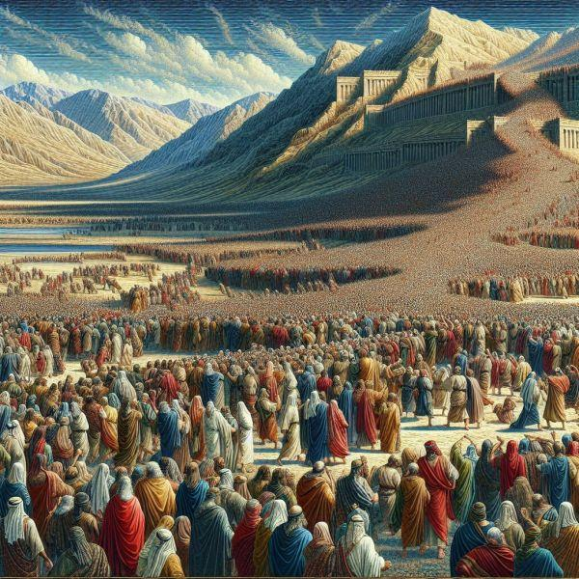
Baskılar ve kurtarıcılar - 5. GİDYON (b. 6-8)
7:2-3
2 RAB Gidyon'a şöyle dedi: "Yanında fazla adam var; Midyan'ı onların eline teslim etmem. Yoksa İsrailliler, 'Kendi gücümüzle kurtulduk diyerek bana karşı övünebilirler.
3 Şimdi halka şunu söyle: 'Korkudan titreyen dönsün, Gilat Dağı'ndan geri gitsin." Bunun üzerine halktan yirmi iki bin kişi döndü, on bin kişi orada kaldı.
YİZREEL Ovası
dfgwsrgerg
Gilat Dağ'ından dönsün
- Gilat Şeria ırmağının öte tarafında
- Belki Gilvoa Dağı (yazı hatası)

Slide 25
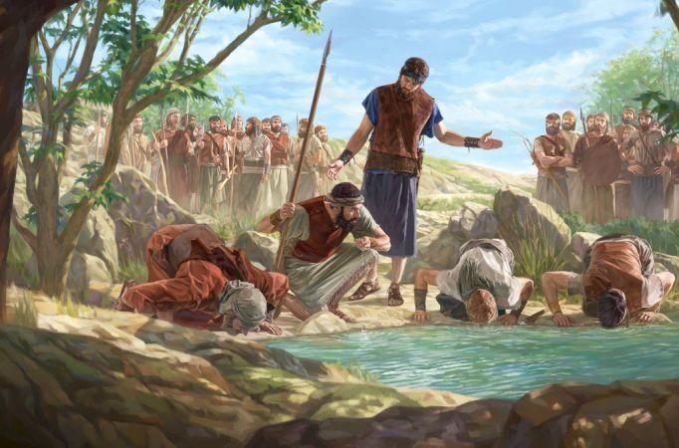
Baskılar ve kurtarıcılar - 5. GİDYON (b. 6-8)
7:4-6
4 RAB Gidyon'a, "Adamların sayısı hâlâ fazla" dedi, "Kalanları suyun başına götür, onları orada senin için sınayayım. 'Bu seninle gidecek dediğim adam seninle gidecek; 'Bu seninle gitmeyecek dediğim gitmeyecek."
5 Gidyon halkı suyun başına götürdü. RAB Gidyon'a, "Köpek gibi diliyle su içenleri bir yana, su içmek için dizleri üzerine çökenleri öbür yana ayır" dedi.
6 Ellerini ağızlarına götürerek dil-leriyle su içenlerin sayısı üç yüzü buldu. Geri kalanların hepsi su içmek için dizleri üzerine çöktüler.
Dersler:
- her zaman dikkatli ol, kılıcı brakma
- kendini kontrol etmeye öğren

Slide 26
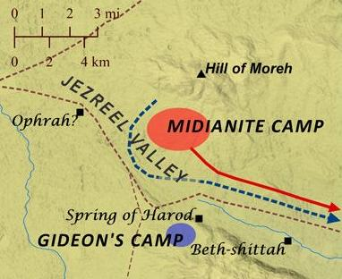
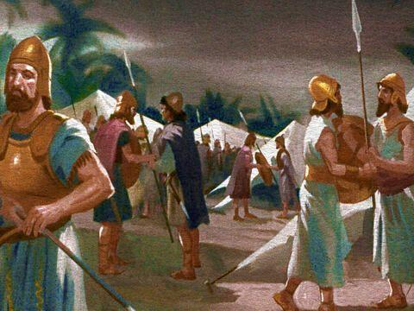
Baskılar ve kurtarıcılar - 5. GİDYON (b. 6-8)
7:7 RAB Gidyon'a, "Sizi diliyle su içen üç yüz kişinin eliyle kurtaracağım" dedi, "Midyanlılar'ı senin eline teslim edeceğim. Öbürleri yerlerine dönsün."
8 Gidyon yalnız üç yüz kişiyi alıkoyarak geri kalan İsrailliler'i çadırlarına gönderdi. Bu üç yüz kişi, giden-lerin kumanyalarıyla borularını da aldılar.
8 Midyanlılar'ın ordugahı Gidyon'un aşağısında, vadideydi.
Bu önemli bir not:
İsrailliler tepeleri kontrol etti.
Psikolojik etki çok daha büyüktü.

Slide 27
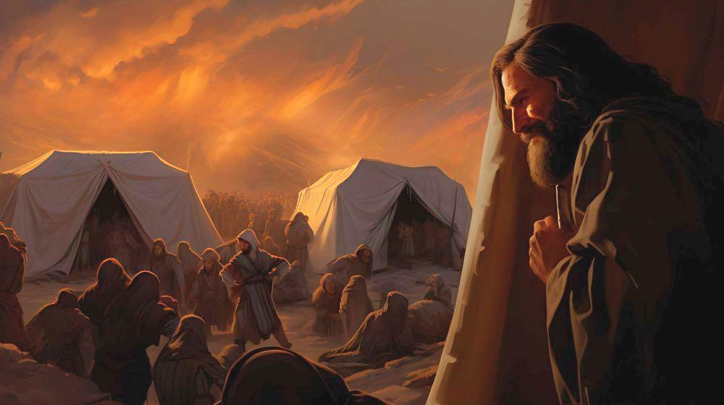
Baskılar ve kurtarıcılar - 5. GİDYON (b. 6-8)
7:9-12 9 RAB aynı gece Gidyon'a, "Kalk, ordugaha saldır" dedi, "Çünkü orayı senin eline teslim ediyorum. 10 Ordugaha yalnız gitmekten korkuyorsan, uşağın Pura'yı da yanına al. 11 Midyanlılar'ın söylediklerine kulak kabart. O zaman ordugahlarına saldırmaya cesaret bulursun."
Böylece Gidyon uşağı Pura ile ordugahın yanına kadar sokuldu.
12 Midyanlılar, Amalekliler ve öbür doğulu halklar çekirge sürüsü gibi vadiye yayılmışlardı. Kıyıların kumu kadar çok, sayısız develeri vardı.
Cesaret verici üçüncü nişan:
1 - Değnekten ateş
2 - Postta çiy
3 - Düşmanın rüyası ve korkusu

Slide 28
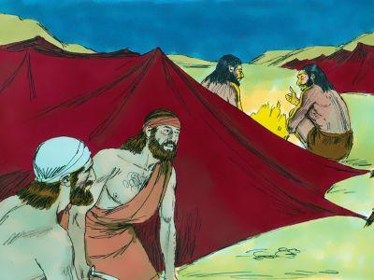
Baskılar ve kurtarıcılar - 5. GİDYON (b. 6-8)
7:13-15
13 Gidyon ordugahın yanına vardığında, adamlardan biri arkadaşına gördüğü düşü anlatıyordu. "Bir düş gördüm" diyordu, "Arpa unundan yapılmış bir somun ekmek, Midyan ordugahına doğru yuvarlanarak çadıra kadar geldi, çadıra çarpıp onu devirdi, altüst etti. Çadır yerle bir oldu."
14 Adamın arkadaşı şöyle karşılık verdi: "Bu, İsrailli Yoaş oğlu Gidyon'un kılıcından başka bir şey değildir. Tanrı Midyan'ı ve bütün ordugahı onun eline teslim edecek."
15 Gidyon düşü ve yorumunu duyunca Tanrı'ya tapındı. İsrail ordugahına döndü ve adamlarına, "Kalkın! RAB Midyan ordugahını elinize teslim etti" dedi.
dfgwsrgerg

Slide 29
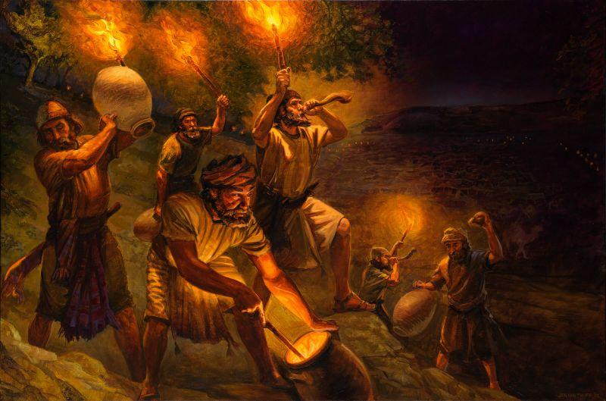
Baskılar ve kurtarıcılar - 5. GİDYON (b. 6-8)
7:16-18
16 Sonra üç yüz adamını üç bölüğe ayırdı. Hepsine borular, boş testiler ve testilerin içinde yakılmak üzere çıralar verdi.
17 Onlara, "Gözünüz bende olsun" dedi, "Ben ne yaparsam siz de onu yapın. Ordugahın yanına vardığımda ne yaparsam siz de aynısını yapın.
18 Ben ve yanımdakiler borularımızı çalınca, siz de ordugahın çevresinde durup borularınızı çalın ve, 'RAB için ve Gidyon için! diye bağırın."

Slide 30
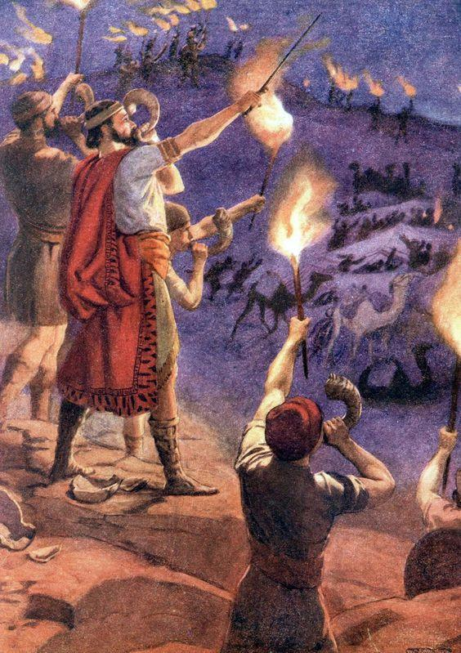
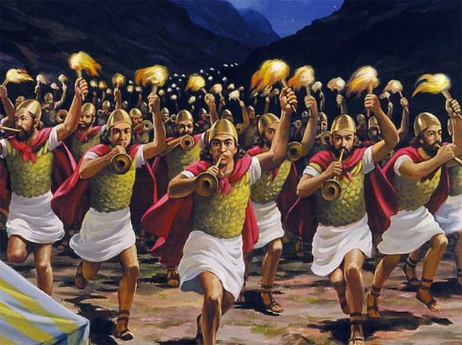
Baskılar ve kurtarıcılar - 5. GİDYON (b. 6-8)
7:19-20
19 Gidyon ile yanındaki yüz kişi gece yarısından az önce, nöbetçi değişiminden hemen sonra ordugahın yanına vardılar; borularını çalmaya başlayıp ellerindeki testileri kırdılar.
20 Üç bölük de borularını çalıp testileri kırdı. Çalacakları boruları sağ ellerinde, çıralarıysa sol ellerinde tutuyorlardı. "Yaşasın RAB'bin ve Gidyon'un kılıcı!" diye bağırdılar.

Slide 31
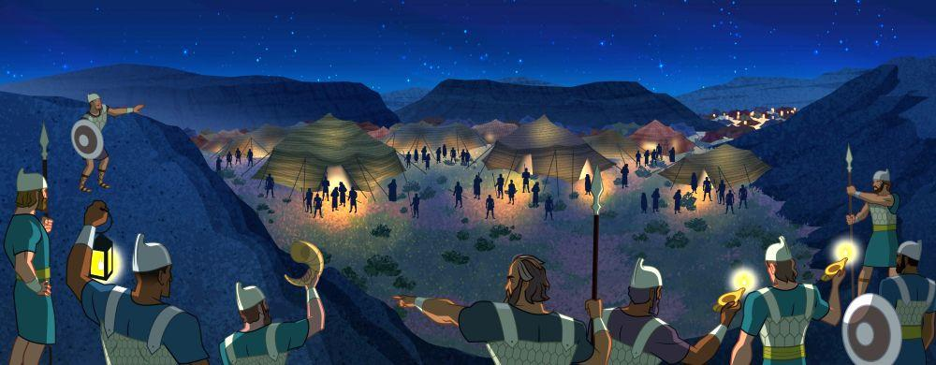
Baskılar ve kurtarıcılar - 5. GİDYON (b. 6-8)
7:21-22 Onlar ordugahın çevresinde dururken, ordugahtakilerin hepsi koşuşmaya, bağırıp kaçışmaya başladı.
22 Üç yüz boru birden çalınca RAB ordugahtaki-lerin hepsini kılıçla birbirlerine saldırttı.

Slide 32
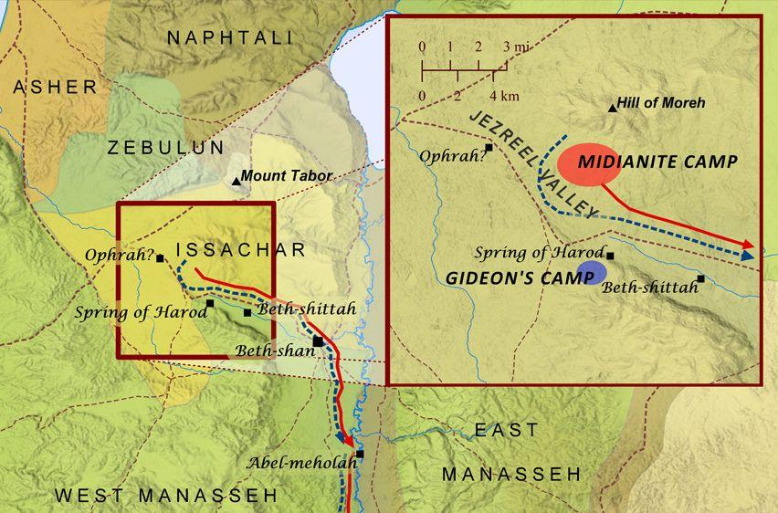
Baskılar ve kurtarıcılar - 5. GİDYON (b. 6-8)
7:22-23
22 Midyan ordusu Serera'ya doğru, Beytşitta'ya, Tabbat yakının-daki Avel-Mehola sınırına dek kaçtı.
Midyanlıları Şeria ırmağına kadar kovaladılar.
23 Naftali, Aşer ve bütün Manaşşe'den çağrılan İsrailliler Midyanlılar'ı kovalamaya başladılar.

Slide 33
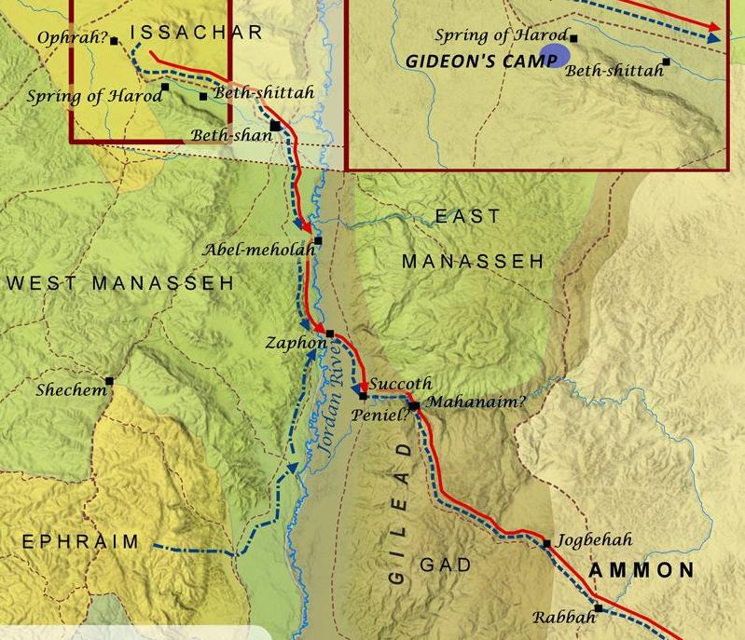
Baskılar ve kurtarıcılar - 5. GİDYON (b. 6-8)
7:24
Gidyon, Efrayim'in dağlık bölgesine gönderdiği ulaklar aracılığıyla, "İnip Midyanlılar'a saldırın" dedi, "Önlerini kesmek için Şeria Irmağı'nın Beytbara'ya kadar uzanan bölümünü tutun." Efrayimoğulları Şeria Irmağı'nın Beytbara'ya kadarki bölümünü ele geçirdiler.

Slide 34
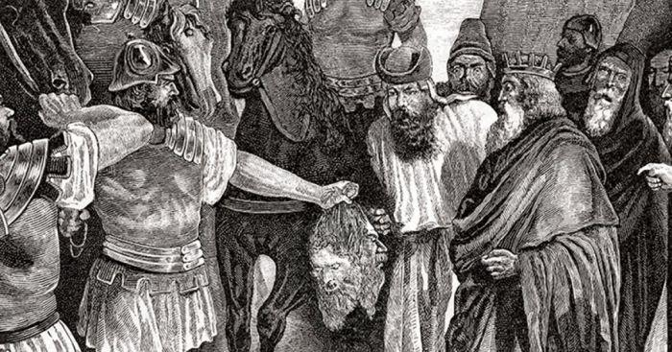
Baskılar ve kurtarıcılar - 5. GİDYON (b. 6-8)
dfgwsrgerg
7:25 Midyanlı iki önderi, Orev ile Zeev'i tutsak aldılar. Orev'i Orev Kayası'nda, Zeev'i ise Zeev'in üzüm sıkma çukurunda öldürerek Midyan-lılar'ı kovalamaya devam ettiler.
Orev'le Zeev'in kesik başlarını Şeria Irmağı'nın karşı yakasından Gidyon'a getirdiler.

Slide 35
Baskılar ve kurtarıcılar - 5. GİDYON (b. 6-8)
'Orev'in anlamı: "Kuzgun"
'Zeev'in anlamı: "Kurt"
Mezmur 83
5 Hepsi sözbirliği etmiş, düzen kuruyor,
Sana karşı anlaşmaya vardı:
6 Edomlular, İsmaililer, Moavlılar, Hacerliler,
7 Geval, Ammon, Amalek, Filist ve Sur halkı.
8 Asur da onlara katıldı,
Lutoğulları'na güç verdiler.
9 Onlara Midyan'a, Kişon Vadisi'nde
Sisera'ya ve Yavin'e yaptığını yap:
10 Onlar Eyn-Dor'da yok oldular,
Toprak için gübreye döndüler.
11 Onların soylularına Orev ve Zeev'e yaptığını,
Beylerine Zevah ve Salmunna'ya yaptığını yap.
Yeşaya 10
25 Çünkü çok yakında gazabım sona erecek,
Öfkem Asurlular'ın yıkımını sağlayacak.
26 Ben, Her Şeye Egemen RAB, Midyanlılar'ı Orev Kayası'nda alt ettiğim gibi, Onları da kırbaçla alt edeceğim. Değneğimi Mısır'a karşı nasıl denizin üzerine uzattımsa,
Şimdi yine öyle yapacağım.

Slide 36
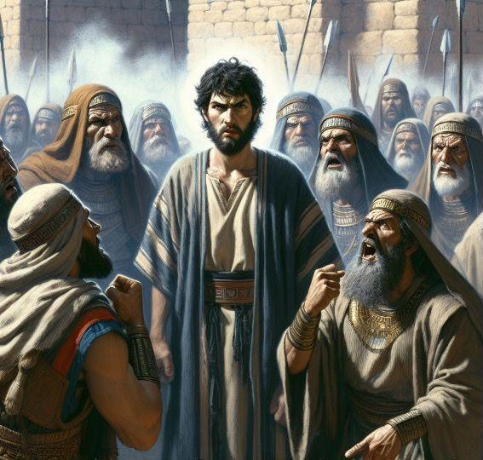
Baskılar ve kurtarıcılar - 5. GİDYON (b. 6-8)
8:1-3
1 Efrayimoğulları Gidyon'a, "Midyanlılar'la savaşmaya gittiğinde bizi çağırmadın; bize neden böyle davrandın?" diyerek onu sert bir dille eleştirdiler.
2 Gidyon, "Sizin yaptığınızın yanında benim yaptığım ne ki?" diye karşılık verdi, "Efrayim'in bağbozumundan artakalan üzümler, Aviezer'in bütün bağbozumu ürününden daha iyi değil mi?
3 Tanrı Midyan önderlerini, Orev'i ve Zeev'i elinize teslim etti. Sizin yaptıklarınıza kıyasla ben ne yapabildim ki?" Gidyon'un bu sözleri onların öfkesini yatıştırdı.
Gidyon onu eleştirenlerin ağzını bal sürmekle önderliğinin kalitesini gösterdi.

Slide 37
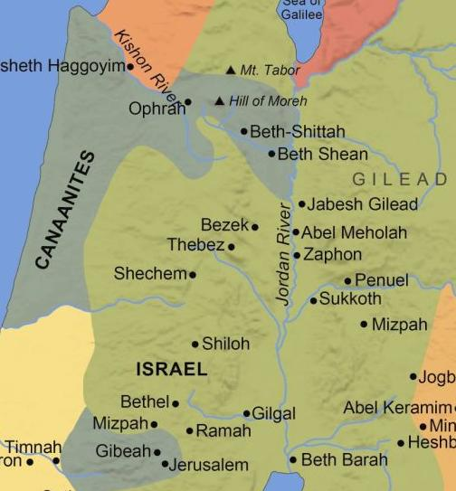
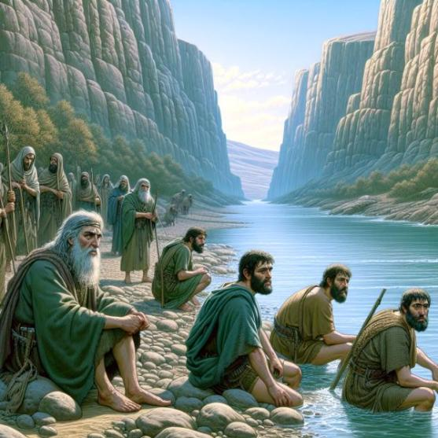
Baskılar ve kurtarıcılar - 5. GİDYON (b. 6-8)
8:4-7
4 Gidyon bitkin olmalarına karşın Midyanlılar'ı kovalamayı sürdüren üç yüz adamıyla Şeria Irmağı'na ulaşıp karşıya geçti.
5 Sukkot'a vardıklarında kent halkına, "Lütfen ardımdaki adamlara ekmek verin, bitkin haldeler" dedi, "Ben Midyan kralları Zevah ve Salmunna'yı kovalıyorum."
6 Sukkot önderleri, "Zevah ile Salmunna'yı tutsak aldın mı ki, orduna ekmek verelim?" dediler.
7 Gidyon, "Öyle olsun!" diye karşılık verdi, "RAB Zevah ile Salmunna'yı elime teslim edince, bedenlerinizi çöl dikenleriyle, çalılarla yaracağım."
Sukkot önderlerinin motivasyonu: korku

Slide 38
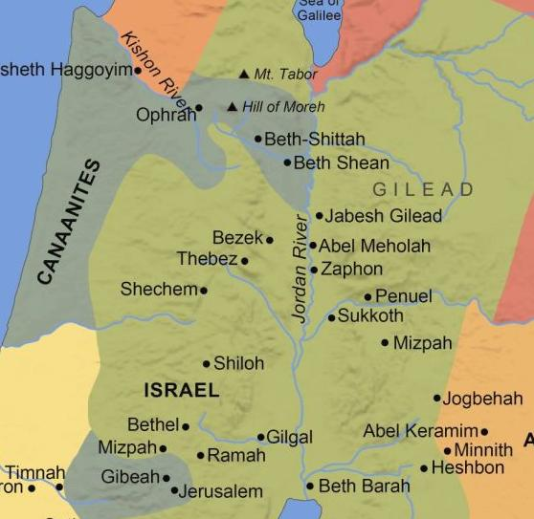
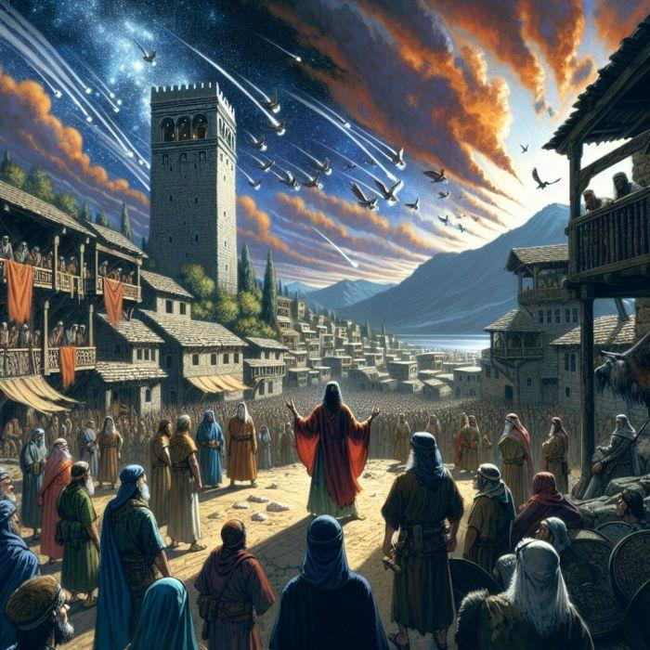
Baskılar ve kurtarıcılar - 5. GİDYON (b. 6-8)
8:8-9 8 Gidyon oradan Penuel'e gitti ve oranın halkından da aynı şeyi istedi. Penuel halkı da Sukkot halkının verdiği yanıtın aynısını verdi. 9 Gidyon onlara, "Esenlik içinde döndüğüm zaman bu kuleyi yıkacağım" dedi.

Slide 39
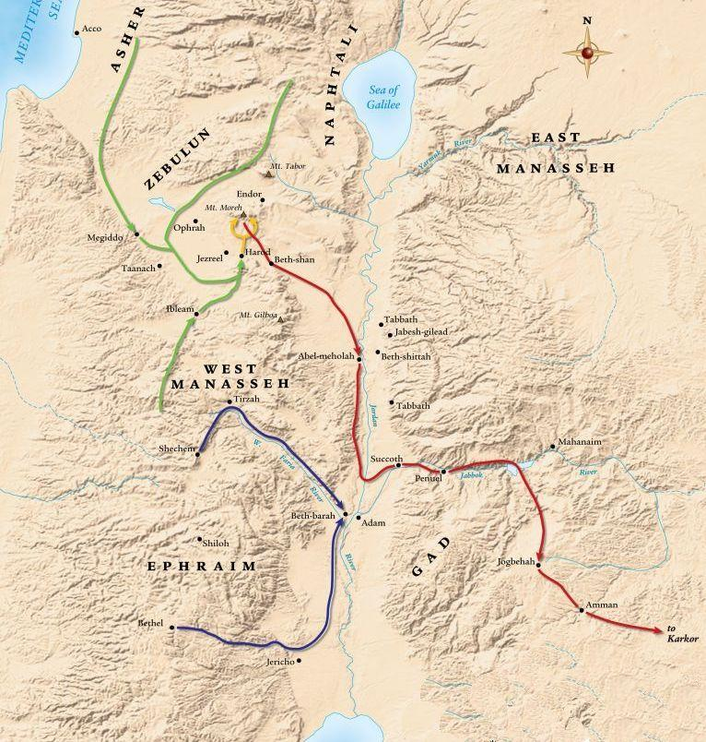
Baskılar ve kurtarıcılar - 5. GİDYON (b. 6-8)
8:8-11
10 Zevah ile Salmunna doğulu halkların ordularından artakalan yaklaşık on beş bin kişilik bir orduyla birlikte Karkor'daydılar.
Eli kılıç tutan yüz yirmi bin savaşçı ölmüştü.
11 Gidyon Novah ve Yogboha'nın doğusundan, göçebelerin yolundan geçerek düşman ordugahı-na saldırdı. Adamlar hazırlıksız yakalandılar.
More
Ofra
More Dağı'nda Gidyon 300 kişiyle Midyanlıları yeniyor.
Hayatta kalanlar kaçıp Şeria Irmağı'nı geçmeye çalışıyorlar.
Bir grup Beytbara'da Efrayimliler tarafından öldürülüyor (iki general: Orev ile Zeev).
Gidyon 15.000 kişi Karkor'a kadar kovalayıp yeniyor. (iki kral: Zevah ile Salmunna)
Sukkot
Peniel
Beytbara
Karkor

Slide 40
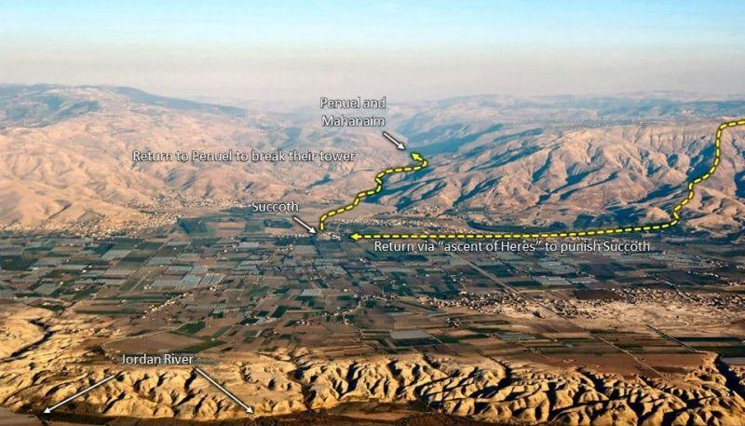

Baskılar ve kurtarıcılar - 5. GİDYON (b. 6-8)
Karkor
Heres Geçidi
Sukkot
8:12-13 12 Zevah ile Salmunna kaçtıysa da Gidyon peşlerine düştü. Bu iki Midyan kralını, Zevah ile Salmunna'yı yakalayıp bütün ordularını bozguna uğrattı. 13 Yoaş oğlu Gidyon Heres Geçidi yoluyla savaştan döndü.
Şeria Irmağı
dfgwsrgerg

Slide 41

Baskılar ve kurtarıcılar - 5. GİDYON (b. 6-8)
8:14
Yolda Sukkot'tan genç bir adamı yakalayıp sorguya çekti. Adam Sukkot önderleriyle ileri gelenlerinin adlarını, toplam yetmiş yedi kişinin adını yazıp Gidyon'a verdi.

Slide 42



Baskılar ve kurtarıcılar - 5. GİDYON (b. 6-8)
8:15-17
15 Gidyon Sukkot'a gidip halka şöyle dedi: "'Zevah ile Salmunna'yı tutsak aldın mı ki bitkin adamlarına ekmek verelim diyerek beni aşağıladınız. İşte Zevah ile Salmunna!"
16 Sonra kentin ileri gelenlerini topladı; Sukkot halkını çöl dikenleriyle, çalılarla döverek cezalandırdı.
Gidyon bunu yaparken, güçlü bir önderin karakterini gösterdi.
Ama yavaş yavaş bir kral gibi davranıyor: Yarovam - "Babam sizi kırbaçla yola getirdiyse, ben sizi akreplerle yola getireceğim." (1.Kral 12:11)
dfgwsrgerg

Slide 43

Baskılar ve kurtarıcılar - 5. GİDYON (b. 6-8)
8:17 Ardından Penuel Kulesi'ni yıkıp kent halkını kılıçtan geçirdi.
Burada Gidyon artık çok ileri gidiyor: başkaldıranları sadece aşağılamakla kalmıyor, sanki düşman imiş gibi öldürüyor.
"bu kuleyi yıkacağım" (8:9) - Gidyon öfkesine hakim olamıyor, acımasız davranıyor.
Penuel'in farkı, suçu neydi: ikinci kasaba olarak Gidyon'u daha da sinir ettiiler.

Slide 44

Baskılar ve kurtarıcılar - 5. GİDYON (b. 6-8)
8:18-19
18 Sonra Zevah ile Salmunna'ya, "Tavor'da öldürdükleriniz nasıl adamlardı?" diye sordu. "Tıpkı senin gibiydiler, hepsi kral oğullarına benziyordu" yanıtını verdiler.
19 Gidyon, "Onlar kardeşlerim idi, öz anne-min oğullarıydı" dedi, "Yaşayan RAB'bin adı ile ant içerim ki, onları sağ bıraksaydınız sizi öldürmezdim."
Gidyon'un kardeşlerinin öldürülmesi herhalde bu savaştan önce idi: savaş More Dağı'nda, değil Tabor'da oldu.
Tutuklu krallar olarak Gidyon onları serbest brakabilirdi.
Ama Gidyon burada bir kan davası yürütü-yor. Kardeşlerinin kanının öcünü alıyor.

Slide 45

Baskılar ve kurtarıcılar - 5. GİDYON (b. 6-8)
8:20-21
20 Sonra büyük oğlu Yeter'e, "Haydi, öldür onları" dedi. Ne var ki, henüz genç olan Yeter korktu, kılıcını çekmedi.
21 Bunun üzerine Zevah ile Salmunna Gidyon'a, "Sen öldür bizi" dediler, "Erkeğin işini ancak erkek yapar." Böylece Gidyon varıp Zevah ile Salmunna'yı öldürdü. Develerinin boyunlarındaki hilal biçimi süsleri de aldı.
dfgwsrgerg

Slide 46

Baskılar ve kurtarıcılar - 5. GİDYON (b. 6-8)
8:22-23
22 İsrailliler Gidyon'a, "Sen, oğlun ve torunun bize önderlik edin" dediler. "Çünkü bizi Midyanlılar'ın elinden sen kurtardın."
23 Ama Gidyon, "Ben size önderlik etmem, oğlum da etmez" diye karşılık verdi, "Size RAB önderlik edecek."
"önderlik etmem"
Yasa 17:15 "atayacağınız kral Tanrınız RAB'bin seçtiği kişi olmalıdır."
Rab Gidyon'u kral olmaya değil, ama tek bir iş için seçti: İsrail'i Midyanlılar'ın elinden kurtar"
"oğlun ve torunun"
Hanedan düşüncesini rededdiyor.

Slide 47

Baskılar ve kurtarıcılar - 5. GİDYON (b. 6-8)
8:24-26
24 Sonra, "Yalnız sizden bir dileğim var" diye sözünü sürdürdü, "Ele geçirdiğiniz ganimetin içindeki küpeleri bana verin." -İsmaililer altın küpeler takarlardı.-
25 İsrailliler, "Seve seve veririz" diyerek yere bir üstlük serdiler. Herkes ele geçirdiği küpeleri üstlüğün üzerine attı.
26 Hilaller, kolyeler, Midyan krallarının giydiği mor giysiler ve develerin boyunlarından alınan zincirler dışında, Gidyon'un aldığı altın küpelerin ağırlığı bin yedi yüz şekel tuttu.
YİZREEL Ovası
dfgwsrgerg
Gidyon'un isteği, Harun'un zamanındaki altın dana olayına benziyor: Çıkış 32:2-5.

Slide 48

Baskılar ve kurtarıcılar - 5. GİDYON (b. 6-8)
8:27 Gidyon bu altından bir efod yaparak onu kendi kenti olan Ofra' ya yerleştirdi. Bütün İsrailliler bu put yüzünden RAB' be vefasızlık ettiler. Böylece efod Gidyon ile ailesi için bir tuzak oldu.
Efod:
(1) görevlilerin keten giysisi.
(2) Başgörevlinin önlüğü. Bir torba içinde Urim ve Tumim adlı Rabbe danışmak için kullanılan taşlar bulunuyordu.
Asıl başkahin ve efod Şilo kasabasında bulunuyrdu (Efrayıim bölgesinde). Onu Ofra'ya yerleştirmek, Yarovam'ın günahına benziyor. (Beytel ve Dan'da altın danalar)
'Ruhsal' olan eşyalar bile putperestlik için kullanılabilir:
Musa'nın tunç yılanı (2.Kral 18:4)
Ikonalar, Meryem heykelleri, relikviler

Slide 49

Baskılar ve kurtarıcılar - 5. GİDYON (b. 6-8)
8:28
İsrailliler'e yenilen Midyanlılar bir daha toparlanamadılar. Ülke Gidyon zamanında kırk yıl barış içinde yaşadı.
"Şalom"
Herkes kendi asması ve inci ağacı altında
Bolluk, daha fazlası değil
Ama savaş korkusu olmadan, temel ihti-yaçlar karşılanıyor

Slide 50

Baskılar ve kurtarıcılar - 5. GİDYON (b. 6-8)
8:29-30
29 Yoaş oğlu Yerubbaal dönüp kendi evinde yaşamını sürdür-dü. 30 Çok sayıda kadınla evlendi ve yetmiş oğlu oldu.
Yasa 17:17
Atayacağınız kral yüreğinin RAB'den sapmaması için çok kadın edinme-meli, büyük ölçüde altın, gümüş biriktirmemeli.

Slide 51

Baskılar ve kurtarıcılar - 5. GİDYON (b. 6-8)
Cariye:
"yarım karı / yarım köle" statüsünde olan kadınlar.
Evli kadınlardan ayrı olarak, cariye sahibi olmak zenginlerin ve kralların hakkı.
8:31
Ayrıca Şekem'de bir cariyesi vardı. Bundan da bir oğlu oldu, adını Avimelek koydu.
Avimelek:
Adın anlamı: "Babam Kraldır" - Gidyon hem kral olmaya reddediyor, hem de bir kral gibi hareket ediyor, hem oğlunun adıyla kral gibi saygı görmek istediğini gösteriyor.
Avimelek, bütün Kenanlı krallın ünvanı idi. İbrahim'in zamanında (Yar 20), İshak zam. (Yar 26), Davut zam. (Mezmur 34)
Tıpkı başka halklardfa olduğu gibi: Firavun, Tsar, Kaiser, Han

Slide 52


Baskılar ve kurtarıcılar - 5. GİDYON (b. 6-8)
8:32
Yoaş oğlu Gidyon iyice yaşlanıp öldü. Aviezerliler'e ait Ofra Kenti'nde, babası Yoaş'ın mezarına gömüldü.

Slide 53

Baskılar ve kurtarıcılar - 5. GİDYON (b. 6-8)
8:33-35
33 Gidyon ölünce İsrailliler yine RAB'be vefasızlık ettiler. Baallar'a taptılar. Baal-Berit'i ilah edinerek 34 kendilerini çevrelerin-deki düşmanlarının elinden kurtaran Tanrıları RAB'bi unuttular. 35 İsrail'e büyük iyilikler yapan Yerubbaal'ın -Gidyon'un- ev halkına vefasızlık ettiler.
Baal-Berit
"Berit" sözleşme, antlaşma demektir.
Demek, Baal'in bu hali ticareti koruyan bir tanrı olarak tapılırdı.

